Slide 1
Idegrendszer II.
dr. Halász Vanda
Agyidegek, mozgató rendszer, limbikus rendszer, vegetatív idegrendszer

Slide 2
Vegetatív idegrendszer

Slide 3
Az idegrendszer a szervezet részműködéseit hangolja össze a homeosztázis fenntartásához.
Somaticus
Autonom
Szervezet és külvilág kommunikációja
Szervezet belső információcseréjét szolgálja
Mindkét rész centrális (CNS) és perifériás (PNS) részből áll.

Slide 4
bőr, vázizomzat, izületek
vázizomzat
somatosensor
somatomotor
CNS
afferens
efferens
viscerosensor
visceromotor
mirigyek, simaizom, szívizom
belső szervek

Slide 5
preganglionaris rost
postganglionaris rost
CNS
ganglion
célszerv

Slide 6
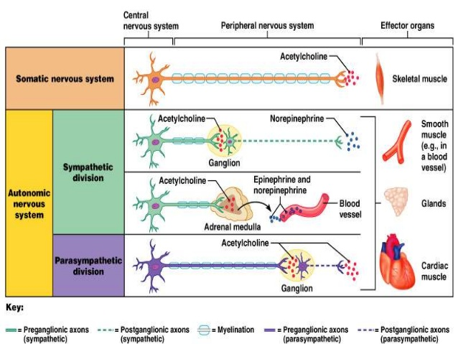

Slide 7
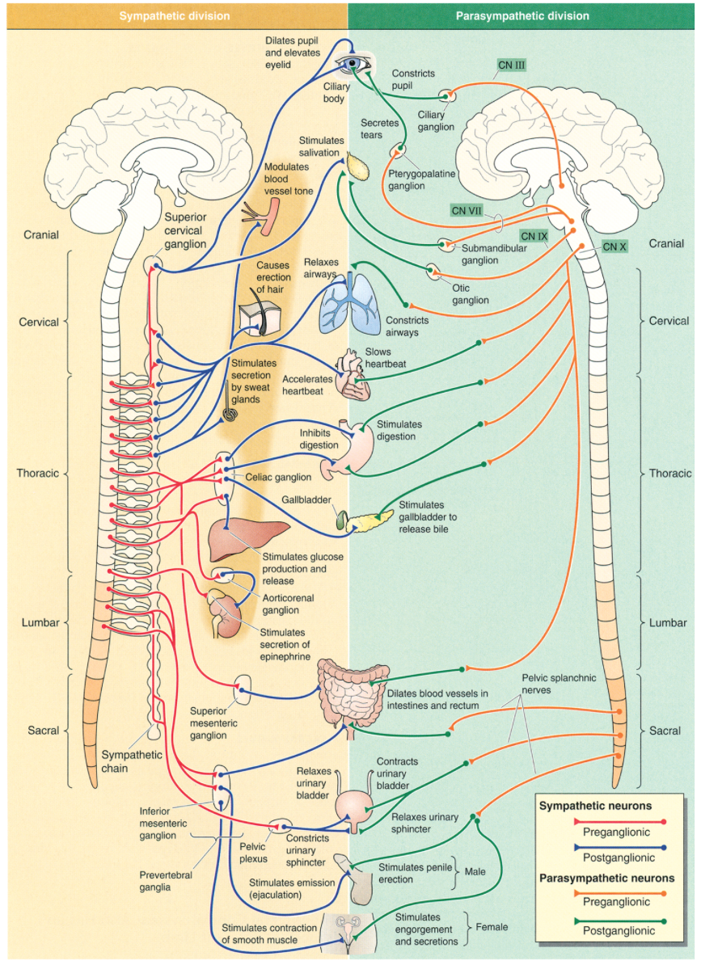

Slide 8
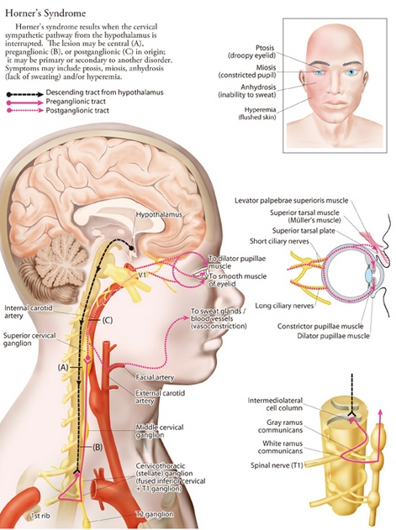

Slide 10
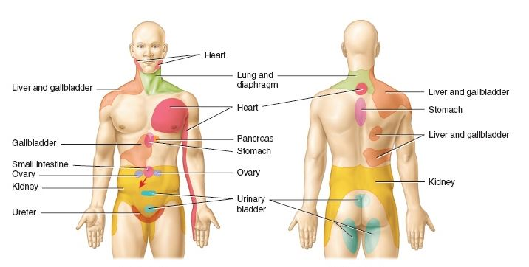

Slide 12
Agyidegek

Slide 13
bőr, vázizomzat, izületek
vázizomzat
somatosensor
somatomotor
CNS
afferens
efferens
viscerosensor
visceromotor
mirigyek, simaizom, szívizom
belső szervek

Slide 14
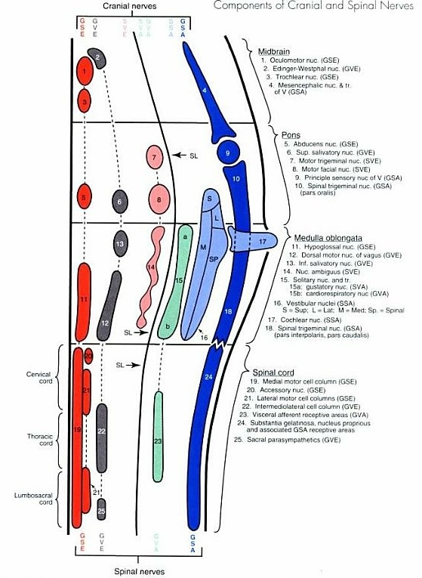

Slide 15
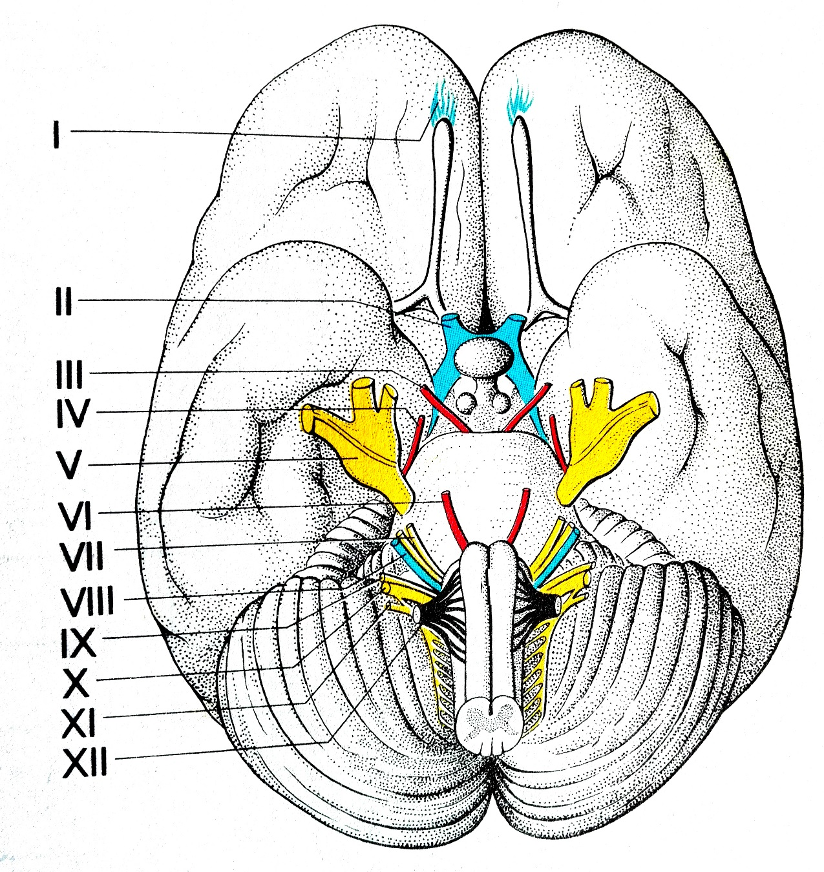
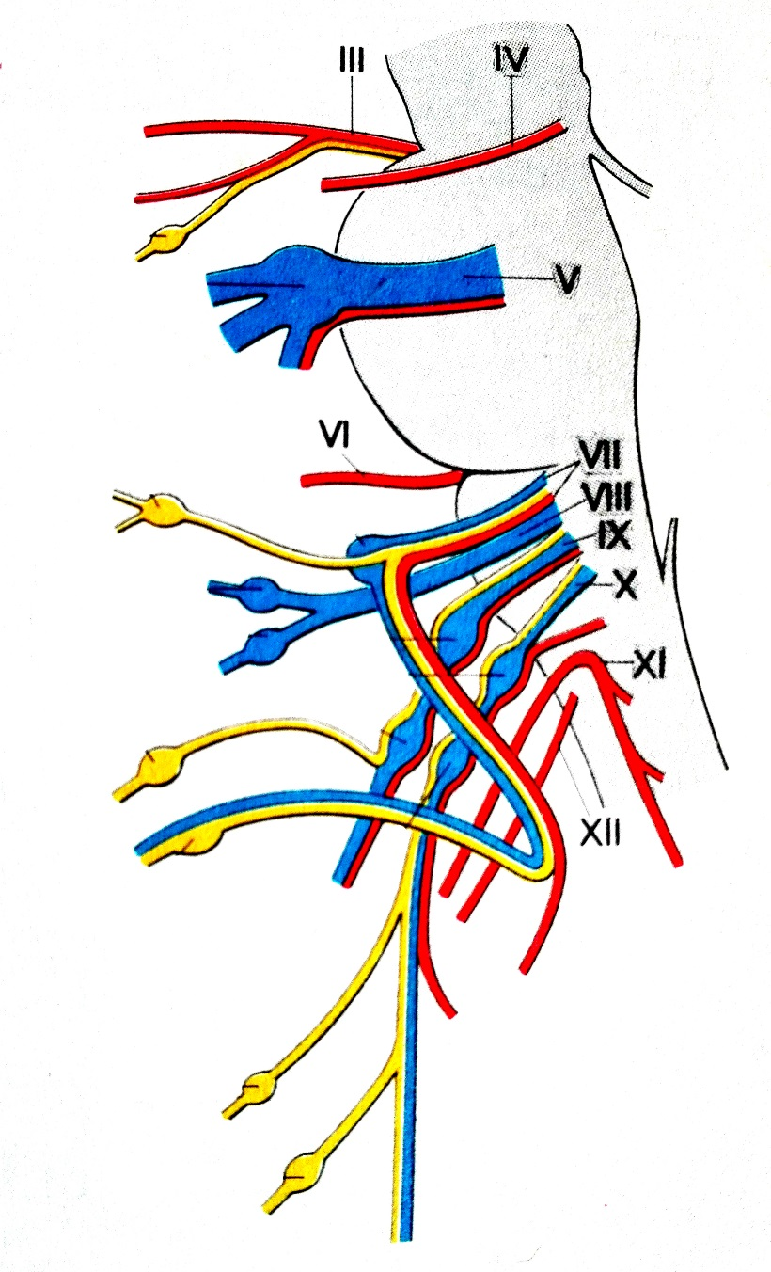

Slide 16
I. n. olfactorius

Slide 17
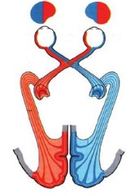
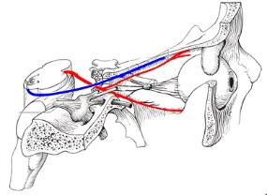
II. n. opticus
III. n. occulomotorius
VI. n. abducens
IV. n. trochlearis

Slide 18
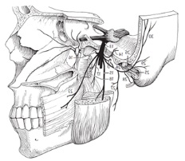
V. n. trigeminus

Slide 19
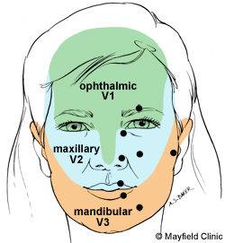
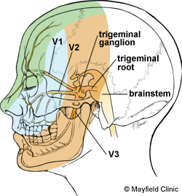

Slide 20
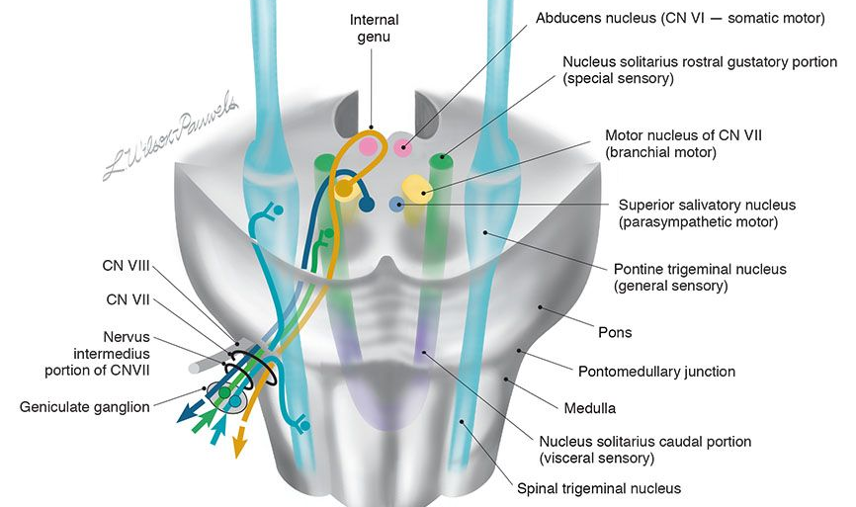
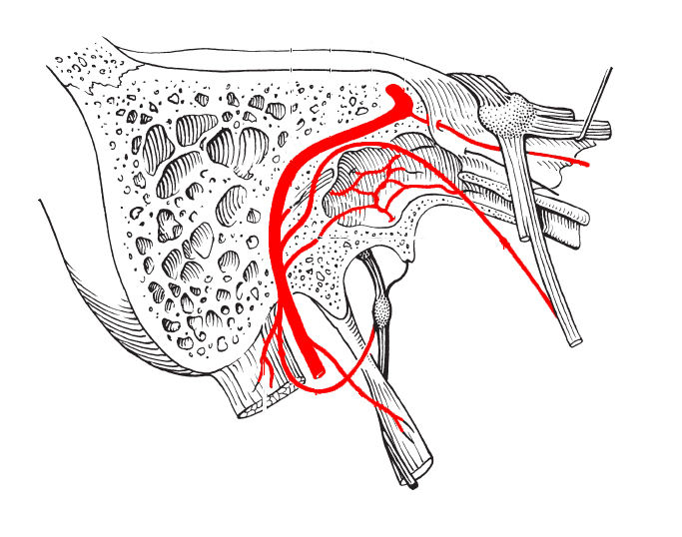
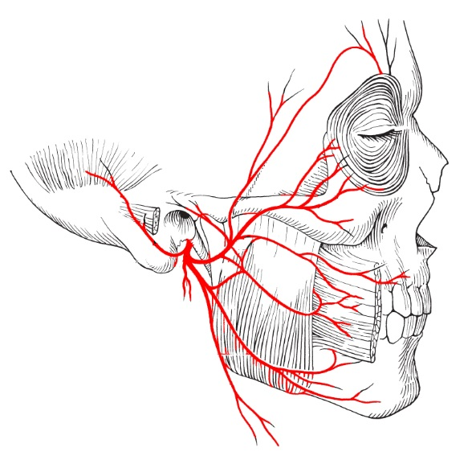
VII. n. facialis

Slide 21
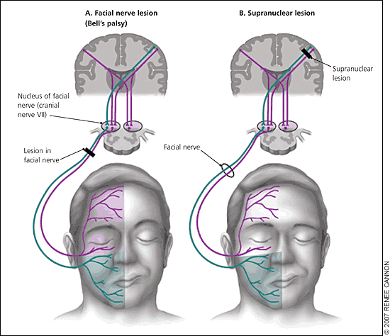

Slide 22
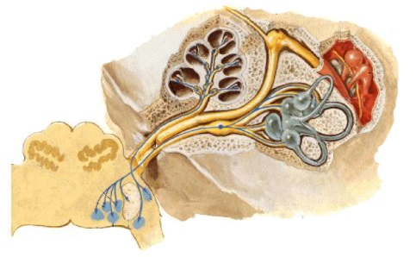
VIII. n. vestibulocochlearis

Slide 23
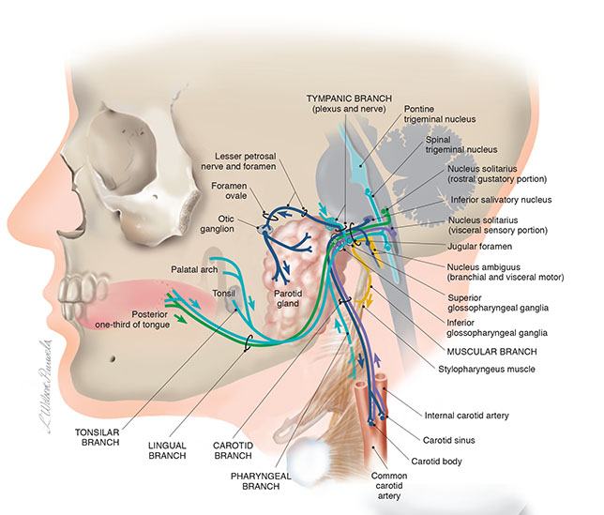
IX. n. glossopharyngeus

Slide 24
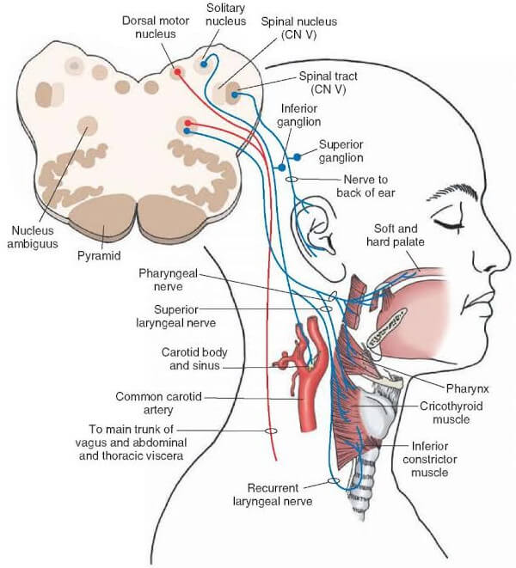
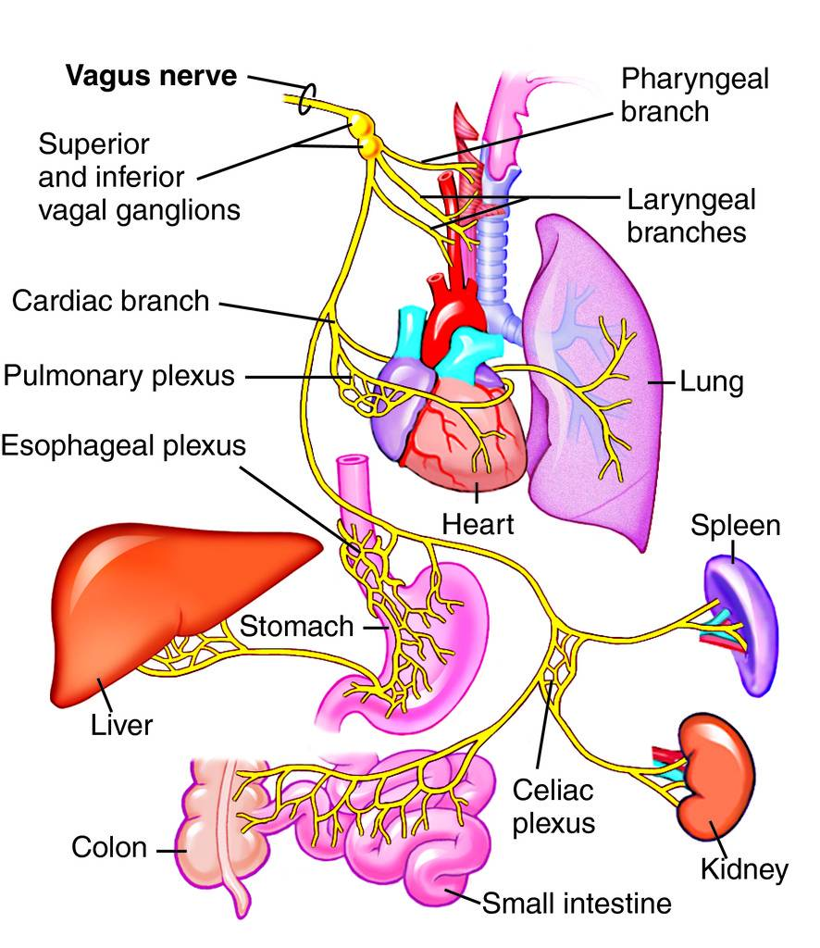
X. n. vagus

Slide 25
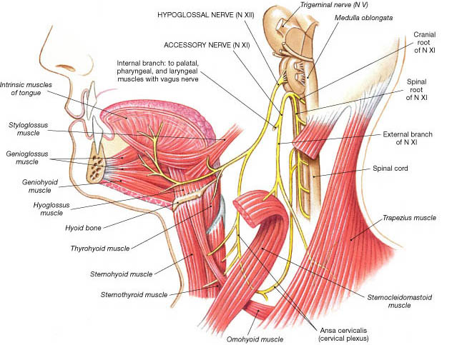
XI. n. accessorius

Slide 26
XII. n. hypoglossus

Slide 27
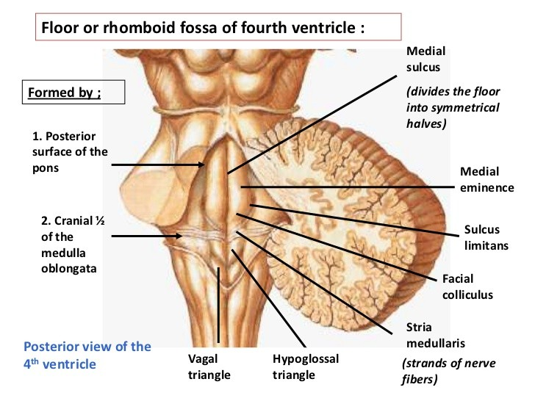

Slide 28
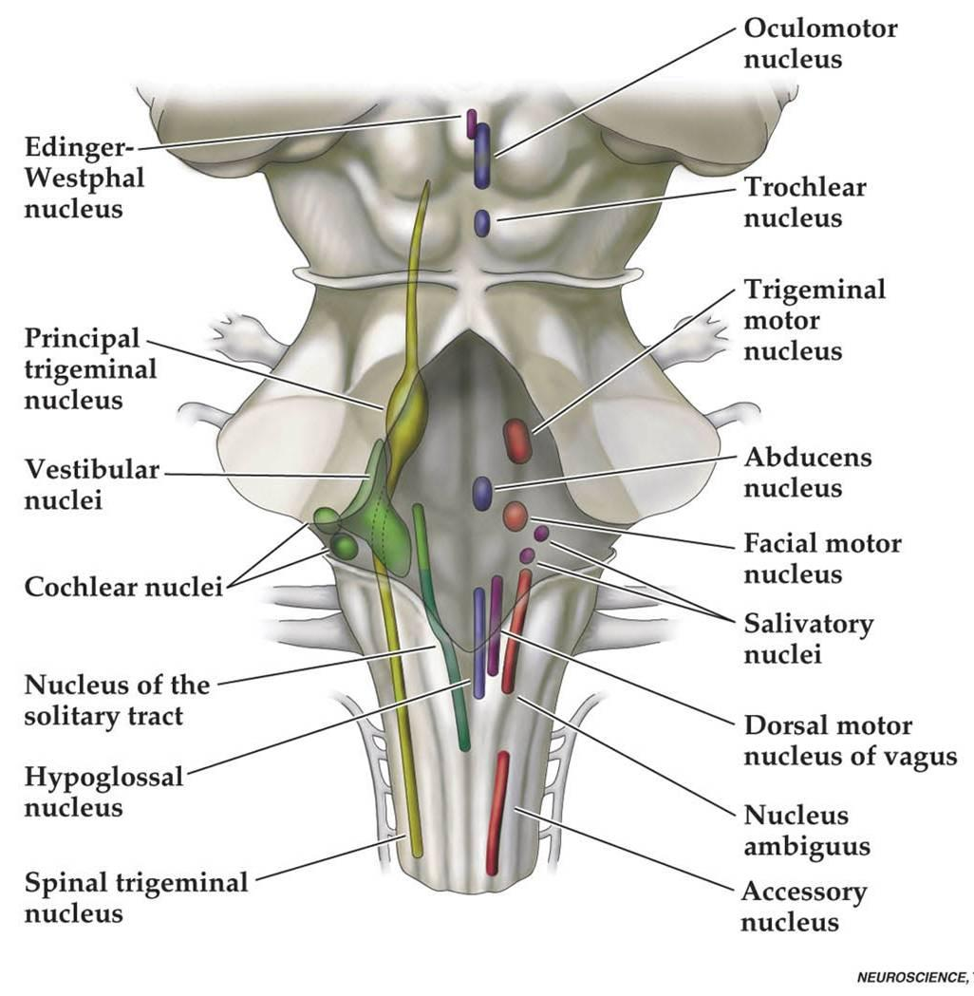

Slide 29
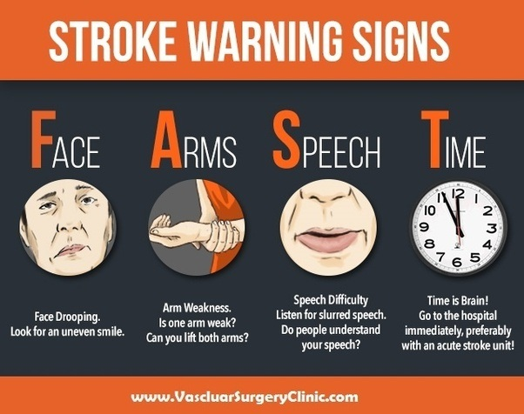

Slide 30
Motoros rendszerek

Slide 31
4.
2.
3.
1.

Slide 32
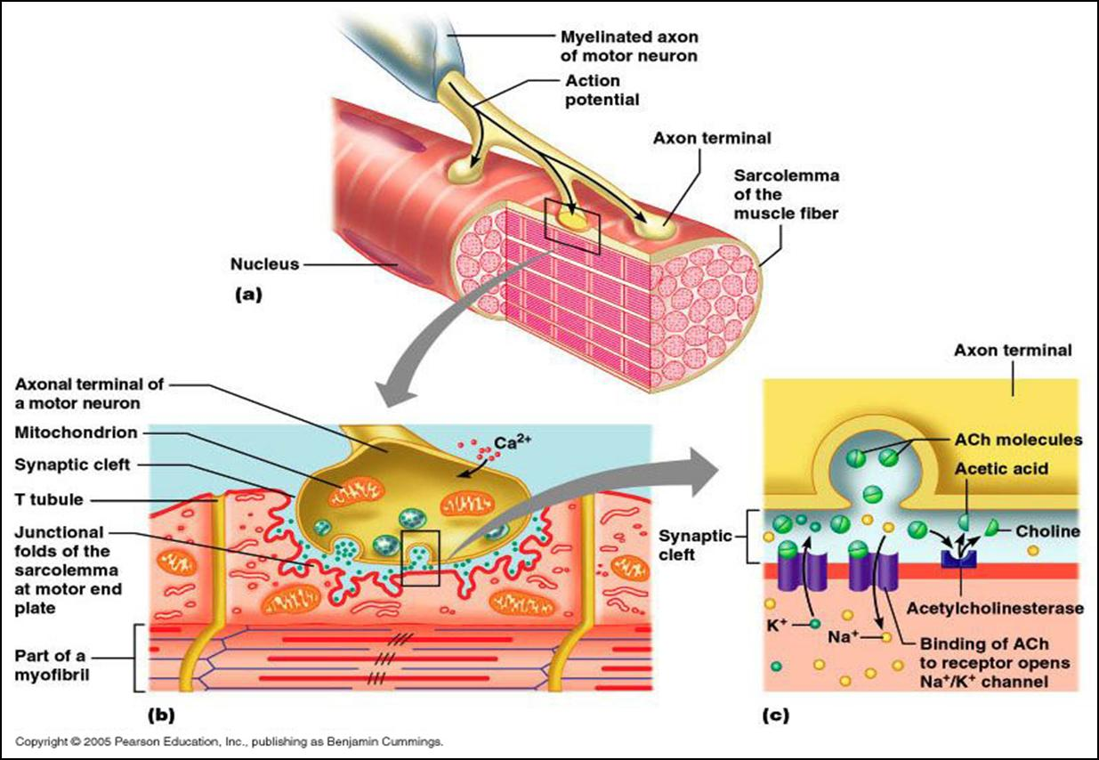
Neuromuscularis junctio

Slide 33
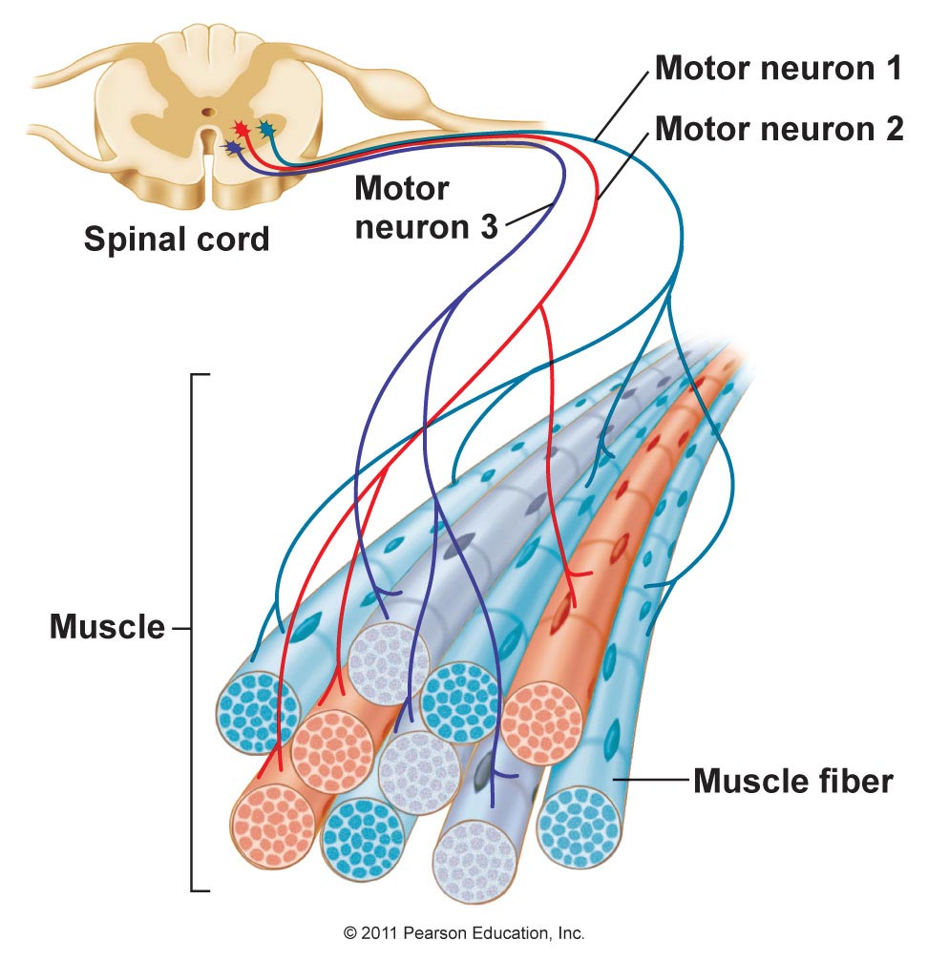
Alsó motor neuronok típusai:
gamma (izomorsó)
alfa (vázizomzat): kicsi és nagy
Motor pool: az adott izmot beidegző összes motor neuron
Motoros egység (motor unit): egy alfa motor neuron által beidgzett izomrostok (az izom erő egyenletes elsztásához)
kicsi (lassú)
nagy (gyors)
közepes (gyors)

Slide 34
Gerincvelői szabályzó körök

Slide 35
Izomerő szabályzása
axonok aktivitásának nővelése
motoros egységek aktiválása méret szerint növekvő sorrendben
akciós potenciál frekvenciájának megváltoztatása
kontrakciók szummációja

Slide 36
Reflex ív
afferens
efferens
receptor
központ
végrehajtó szerv

Slide 37
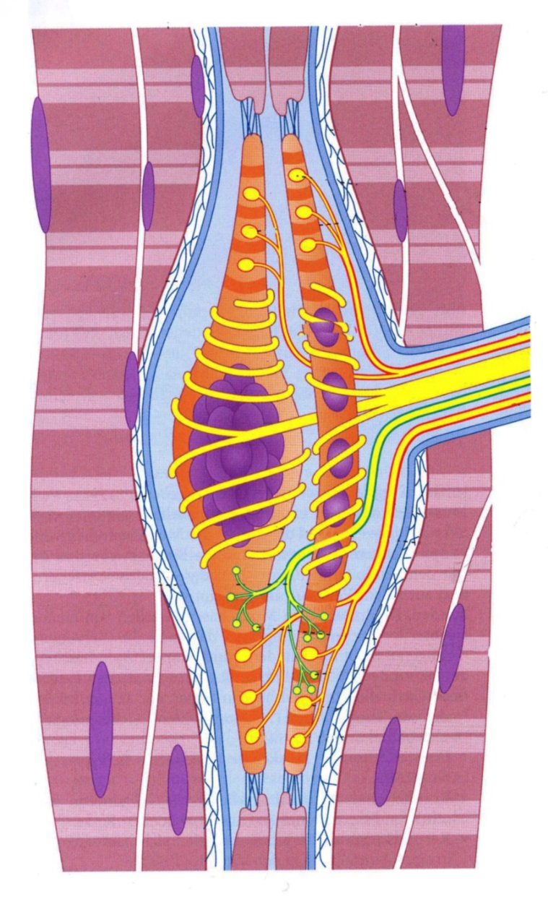
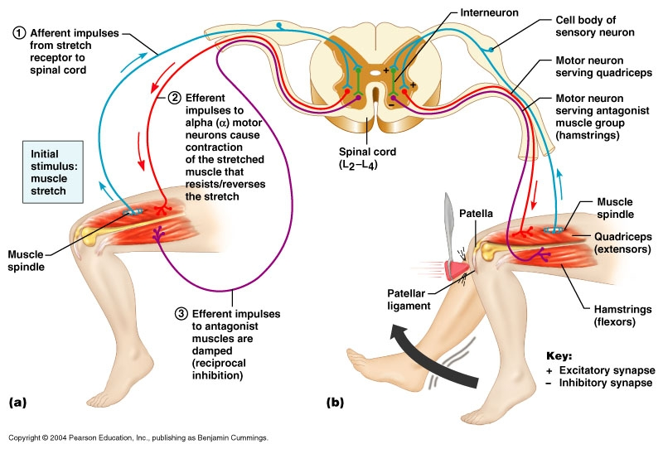
Nyújtási/ Monosynapticus reflex

Slide 39
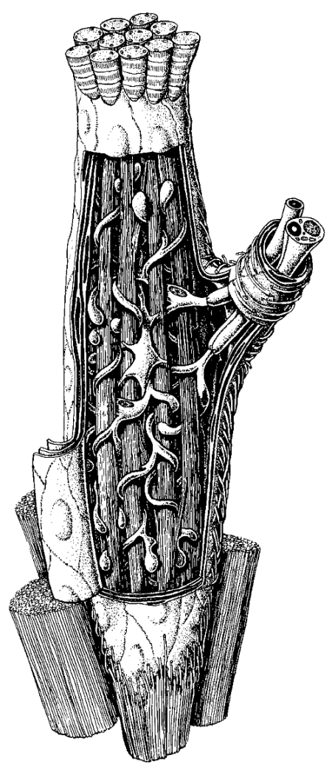
Ínorsó

Slide 40
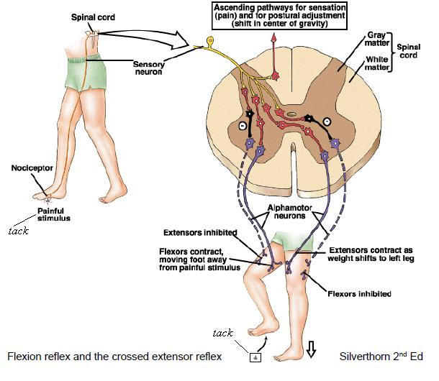
Polisynapticus/ idegen reflex

Slide 41
Gerincvelői pattern generator
G.v.-i central pattern generator képesek kontrolálni komplex mozgási mintázatok koordinálását és időzítését. pl: járás, úszás
végtagok ritmikus mozgásai nem függenek külső szenzoros inegerektől vagy felsőbb szabályozástól
minden végtagnak saját central pattern generator-ja van
Emberben ezek a szabályzó körök felsőbb szabályozástól függenek!

Slide 42
Alsó motor neuron sérülés
X
paralysis (mozgás kiesés)
paresis (izom gynegeség)
areflexia (reflexek kiesése)
hypotonia (izomtónus csökennése/ hiánya)
fibrillatio/ fasciculatio (spontán izom összhúzódás)
X

Slide 43
Leszálló motoros pályák

Slide 44
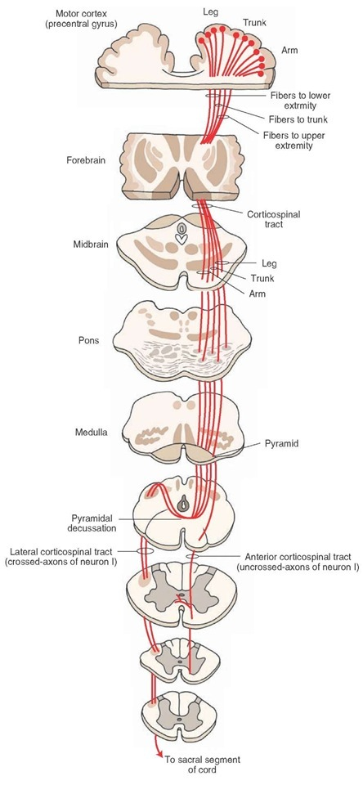
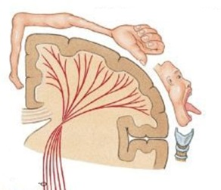
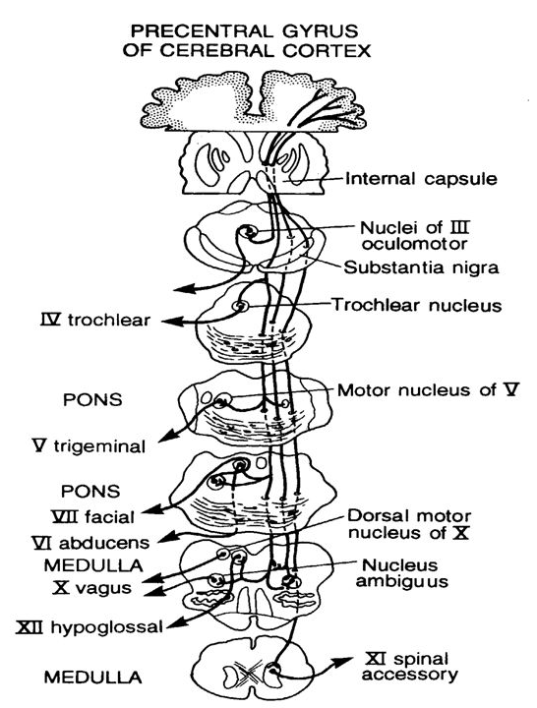
Tractus Corticospinalis et Corticobulbaris

Slide 46
Felső motor neuron sérülés
ellenoldali azonnali flacciditás
akut fázis a végtagokon a legsúlyosabb
törzsizomzat általában kevésbé érintett
spinalis sokk
Néhány nap után:
spasticitás
hyperactive nyújtási reflex
clonus
alsó végtag extensorainak és felső végtag flexorainak rigiditása
leszálló moduláció hiánya

Slide 47
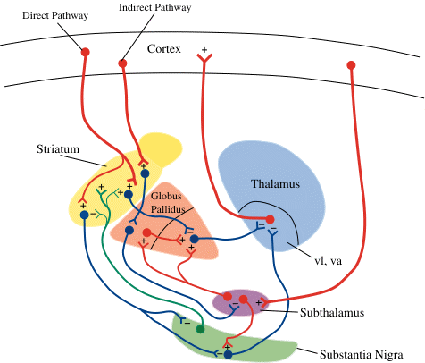
Basalis ganglionok

Slide 48
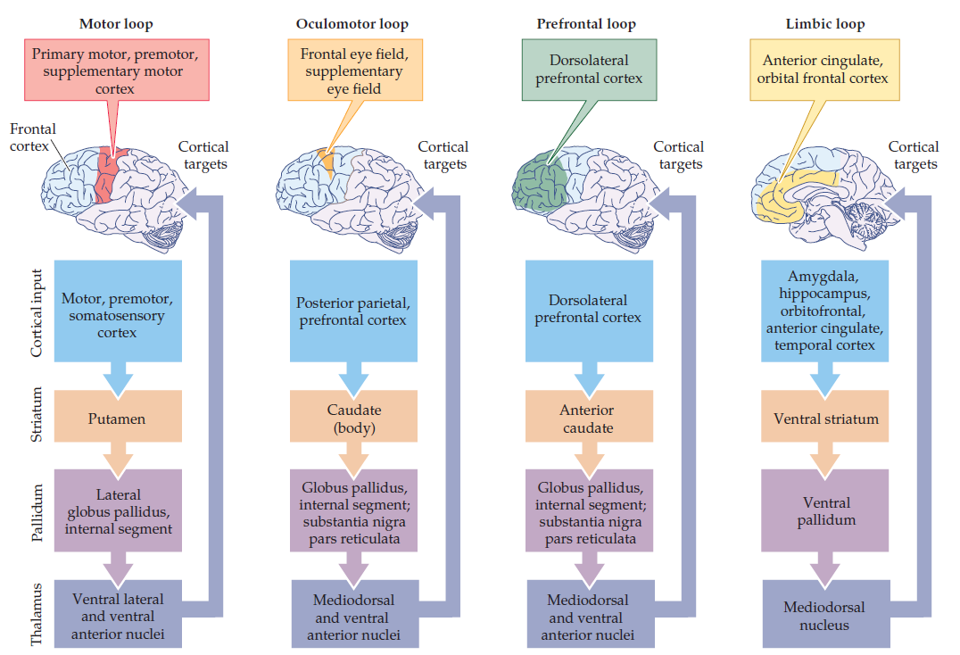

Slide 49
Extrapyramidalis rendszer
basalis ganglionok
tractus rubrospinalis
tractus vestibulospinalis
tractus reticulospinalis
tractus tectospinalis

Slide 50
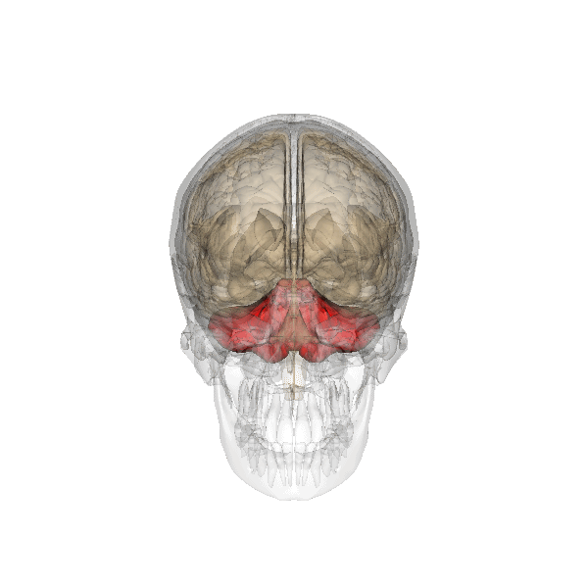
Cerebellum (kisagy)
a tervezett és megvalósított mozdulat közötti különbség érzékelése
hiba korrigálása a mozdulat során
mozgás tanulás kontrollja (hiba elraktározása)
kognitív és érzelmi reakciók szabályozása

Slide 51
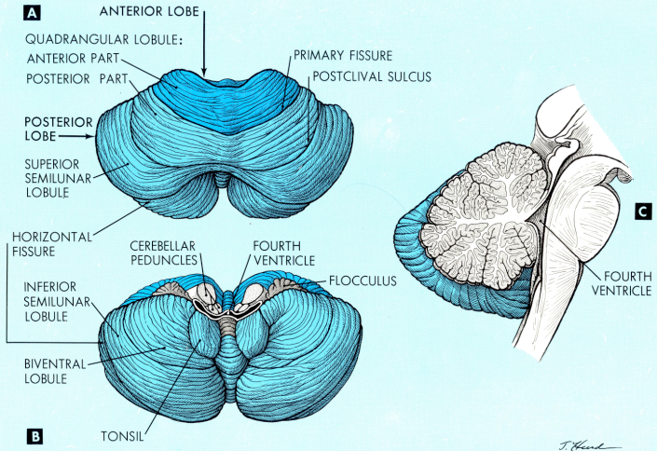

Slide 52
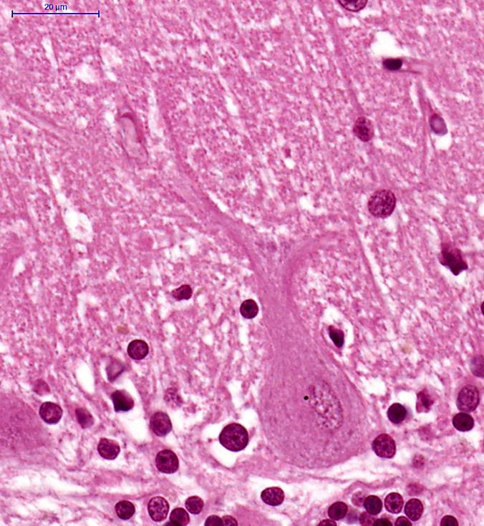
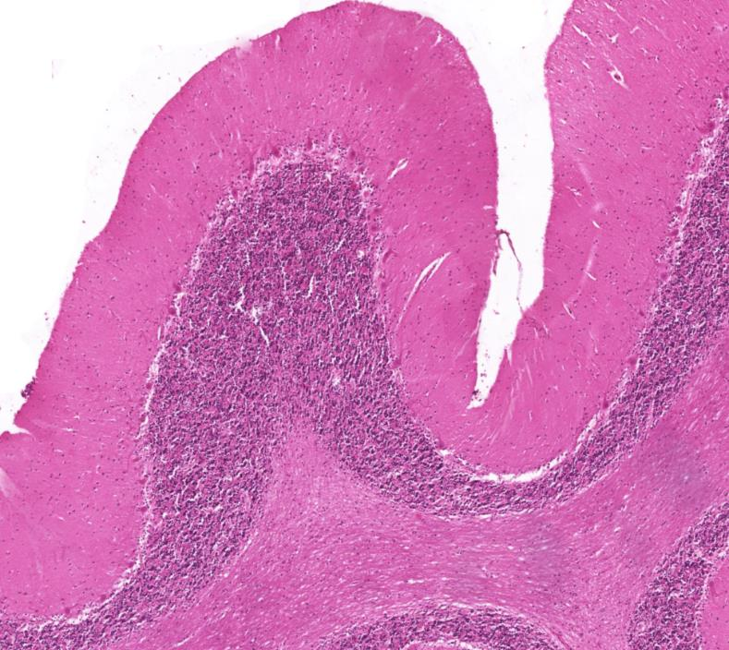
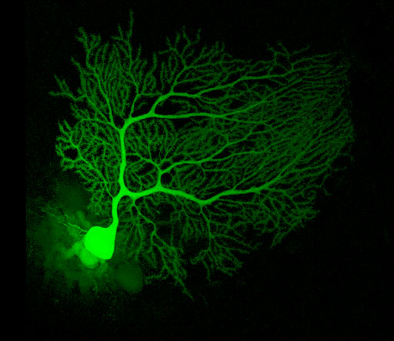

Slide 53
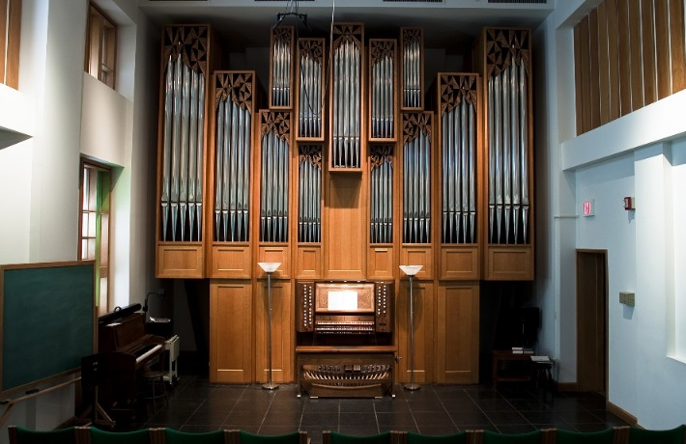
csillag sejt
kosár sejt
párhuzamos rostok
Purkinje sejt
szemcse sejt
Golgi cell
kiasgyi
magvak
kúszó rost
moha rost

Slide 54
archicerebellum (vestibulocerebellum)
paleocerebellum (spinocerebellum)
neocerebellum (pontocerebellum/ corticocerebellum)

Slide 55
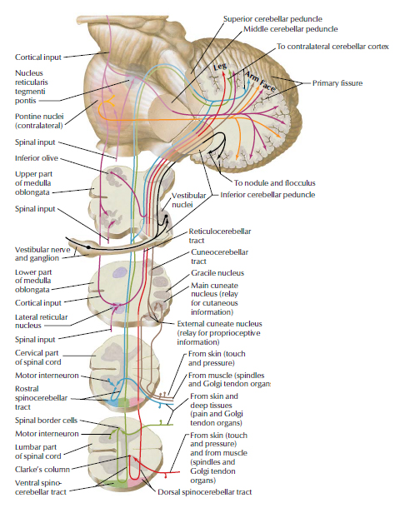
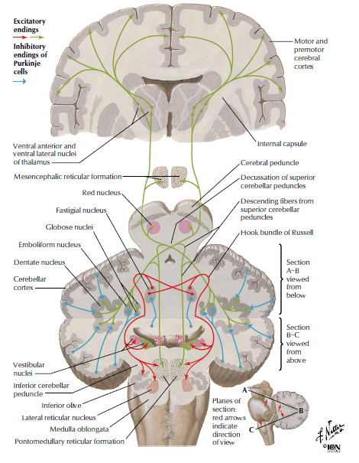
Afferens pályák
Efferens pályák

Slide 56
formatio reticularis
cerebellum

Slide 57
Limbikus rendszer

Slide 58
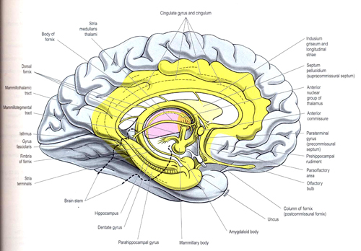
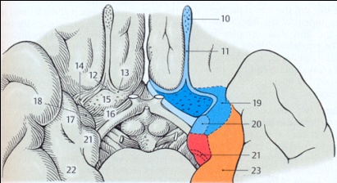
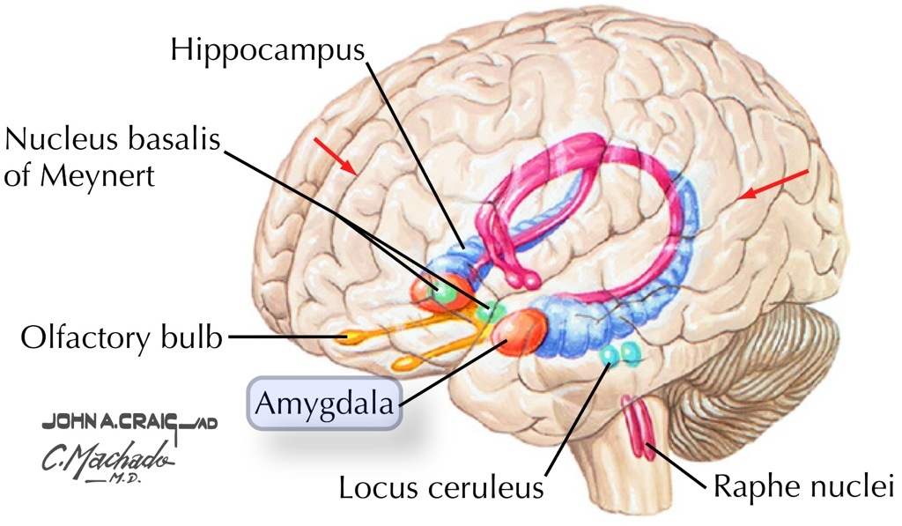
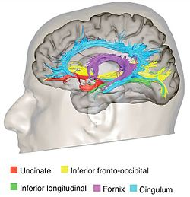

Slide 59
Memória
Minőségi memória kategóriák
Időbeli memória kategóriák
hippocampus, fornix,
thalamus
basalis ganglia, prefrontalis cortex,
amygdala, cerebellum,
szenzoros asszociációs cortex

Slide 60
Szaglás (n. olfactorius)

Slide 61
Autonomous idegrendszer: homeostasis
Agyidegek
Motoros rendszerek és szabályzó körök
Lymbicus rendszer: érzelem, memória, viselkedés

Slide 62
Felhasznált irodalom:
Netter: Atlas of Human Anatomy
Netter: Atlas of Embriology
Langman: Embriology
Welsch: Lehrbuch Histologie
Hajdu: Vezérfonal a neuroanatómiához
Purves: Neuroscience ☺

